Slide 1

TRƯỜNG ĐẠI HỌC BÁCH KHOA HÀ NỘI
BÁO CÁO PROJECT
Môn học: Lập trình Java
Đề tài: Hệ thống quản lý thuốc cho cửa hàng tân dược
GVHD: TS. Trần Việt Trung
Notes:
Slide giới thiệu kĩ thuật lập trinh java có sử dụng: đa hình, kế thừa,..

Slide 2

Danh sách thành viên nhóm 8:
SVTH | MSSV
Trần Tiến Đạt | 20111387
Bùi Văn Tài | 20112102
Trần Đức Lương | 20111769

Slide 3
Nội dung chính
1
Đặt vấn đề
2
Hướng giải quyết
3
Thiết kế chương trình
4
Kết quả và Demo sản phẩm

Slide 4
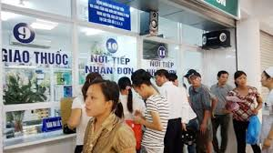
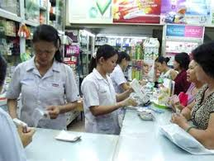
Đặt vấn đề
TIÊU TỐN NGUỒN NHÂN LỰC
DẪN ĐẾN NHẦM LẪN
LỘN XỘN TRONG QUẢN LÝ

Slide 5


Slide 6

Hướng giải quyết
Thiết kế phần mềm quản lý thuốc cho cửa hàng tân dược

Slide 7
Hướng giải quyết
Quản lý khách hàng
Quản lý nhà cung cấp
Phần mềm quản lý thuốc
Quản lý thuốc
Quản lý hóa đơn

Slide 8


Thiết kế chương trình
Công cụ

Slide 9

Lý do:
Tin cậy: chuyển giao dữ liệu trọn vẹn, không lỗi phần cứng
Không cần cài đặt cấu hình
Kích thước chương trình gọn nhẹ
Các thao tác đơn giản, nhanh hơn các hệ thống cơ sở dữ liệu khác
Không cần phần mềm hỗ trợ
Tuy nhiên do dữ liệu lưu trên máy tính nên dễ bị mất dữ liệu

Slide 10
Liên kết database
sqlite JDBC Driver
Công cụ SQLite Manager trong Mozilla Firefox
Các thao tác cơ bản: thêm giá trị, sửa-update giá trị, sắp xếp, xóa

Slide 11
Liên kết database

Slide 12
Thiết kế chương trình
Quản lý thuốc cho cửa hàng
Quản lý thuốc
Quản lý nhà cung cấp/khách hàng
Quản lý hóa đơn
Nhập/xuất
Nhập/xuất
Loại hóa đơn
Thêm
Thêm
Tạo mới
Cập nhật
Cập nhật
Cập nhật
Tìm kiếm
Tìm kiếm
Xuất hóa đơn

Slide 13
Thiết kế cơ sở dữ liệu
Dữ liệu về khách hàng:
STT | Tên trường | Kiểu | Độ rộng | Ghi chú
1 | MaKH | Text | 10 | Mã KH (khóa chính)
2 | TenKH | Text | 25 | Tên KH
3 | Diachi | Text | 25 | Địa chỉ
4 | Dienthoai | Text | 10 | Điện thoại
5 | Congno | Number |  | Công nợ

Slide 14
Thiết kế cơ sở dữ liệu
Dữ liệu về thuốc:
STT | Tên trường | Kiểu | Độ rộng | Ghi chú
1 | Masothuoc | Text | 10 | Mã số thuốc(khóa chính)
2 | Tenthuoc | Text | 20 | Tên thuốc
3 | Maloaithuoc | Text | 10 | Mã loại thuốc (khóa ngoại)
4 | MaNCC | Text | 10 | Mã NCC (khóa ngoại)
5 | Soluong | Integer |  | Số lượng
6 | Nuocsanxuat | Text |  | Nước sản xuất
7 | Hansudung | Date | 10 | Hạn sử dụng
8 | Congdung | Text | 20 | Công dụng
9 | Hamluong | Text | 20 | Hàm lượng

Slide 15
Thiết kế cơ sở dữ liệu
Dữ liệu về hóa đơn xuất:
STT | Tên trường | Kiểu | Độ rộng | Ghi chú
1 | Mahoadon | Text | 10 | Mã hóa đơn (khóa chính)
2 | MaKH | Text | 10 | Mã KH (khóa ngoại)
3 | Ngayxuat | Text | 10 | Ngày xuất
4 | Giaxuat | Text | 25 | Giá xuất
5 | Soluong | Integer |  | Số lượng
6 | Masothuoc | Text | 10 | Mã số thuốc (khóa ngoại)
7 | Donvitinh | Text | 10 | Đơn vị tính
8 | Thanhtien | Number |  | Thành tiền
9 | Dathanhtoan | Number |  | Đã thanh toán
10 | Nvgiao | Text | 15 | Nhân viên giao
11 | Nnhan | Text | 15 | Nhân viên nhận
12 | Conlai | Number |  | Còn lại

Slide 16
Thiết kế cơ sở dữ liệu
Dữ liệu về hóa đơn nhập:
STT | Tên trường | Kiểu | Độ rộng | Ghi chú
1 | Mahoadon | Text | 10 | Mã hóa đơn (khóa chính)
2 | MaNCC | Text | 10 | Mã NCC (khóa ngoại)
3 | Ngaynhap | Text | 10 | Ngày nhập
4 | Gianhap | Text | 25 | Giá nhập
5 | Soluong | Integer |  | Số lượng
6 | Masothuoc | Text | 10 | Mã số thuốc (khóa ngoại)
7 | Donvitinh | Text | 10 | Đơn vị tính
8 | Thanhtien | Number |  | Thành tiền
9 | Dathanhtoan | Number |  | Đã thanh toán
10 | Nvgiao | Text | 15 | Nhân viên giao
11 | Nnhan | Text | 15 | Nhân viên nhận
12 | Conlai | Number |  | Còn lại

Slide 17
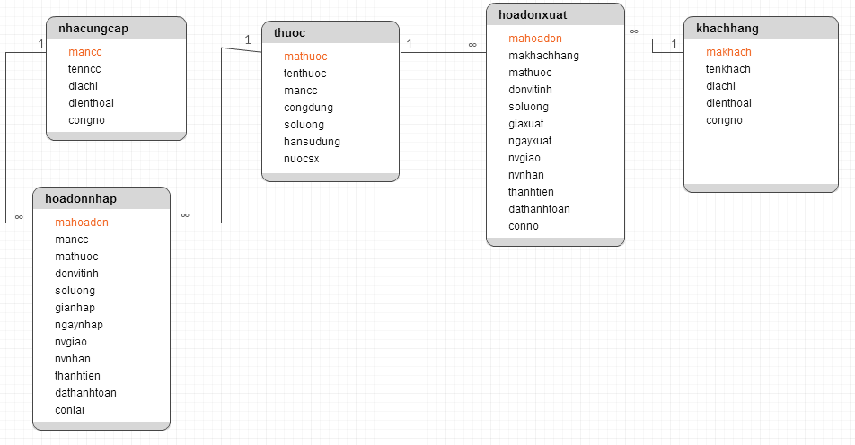
Mô hình cơ sở dữ liệu

Slide 18
Kết quả
Chương trình chạy được demo, các chức năng đều đáp ứng yêu cầu

Slide 19
DEMO chương trình

Slide 20
Thanks for watching!

